Slide 1
COMPLEXITÉ ET ALGORITHMES Sujet : “La solution du problème de mobile d'équilibré utilisant l’arbre binaire”
Enseignant | : Prof.DO Phan Thuan
Étudiante | : DAO Thuy Hong
Promotion | : 20

Slide 2
PLAN
Description du problème
Introduction de l’arbre binaire
Algorithme du problème et mis en place
Résultat

Slide 3
PLAN
Description du problème
Introduction de l’arbre binaire
Algorithme du problème et mis en place
Résultat

Slide 4
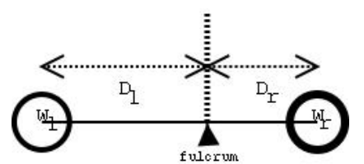
DESCRIPTION DU PROBLÈME
Un proplème sur le site Uva Online Judge.
Aborde le mobile d'équilibre : W_{l}× D_{l} = W_{r}× D_{r} .
Figure 1 : Un mobile simple

Slide 5
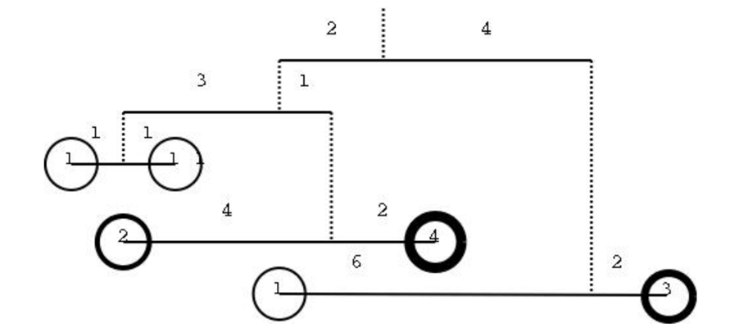
DESCRIPTION DU PROBLÈME
Figure 2 : Un mobile complexe

Slide 6
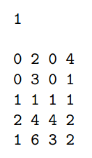
DESCRIPTION DU PROBLÈME
Figure 3 : L’example de l’entrée.

Slide 7
PLAN
Description du problème
Introduction de l’arbre binaire
Algorithme du problème et mis en place
Résultat

Slide 8
INTRODUCTION DE L’ARBRE BINAIRE
Un type special de la graphe.
Un graphe connexe acyclique.
Chaque nœud aura un unique parent défini et deux fils

Slide 9
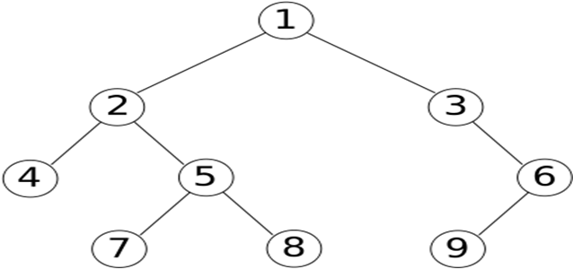
INTRODUCTION DE L’ARBRE BINAIRE
Figure 4 : Un arbre binaire.

Slide 10
INTRODUCTION DE L’ARBRE BINAIRE
Pour stocker des arbres binaires, on peut utiliser le pointeur ou le tableau
Chaque nœud de l’arbare binaire stocké utilisant le pointeur :
Quelques données.
Pointeurs vers son fils droit et son fils gauche.
Des ordres pour parcourir des noeuds :
Parcours préfixe, infixe et postfixe.
Parcours en profondeur.
Parcours en largeur.

Slide 11
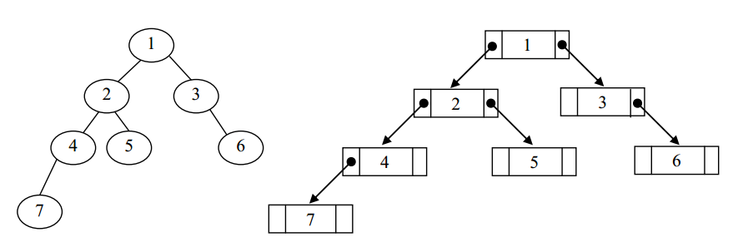
INTRODUCTION DE L’ARBRE BINAIRE
Figure 5 : Un arbre binaire binaire stocké utilisant le pointeur.

Slide 12
PLAN
Description du problème
Introduction de l’arbre binaire
Algorithme du problème et mis en place
Résultat

Slide 13
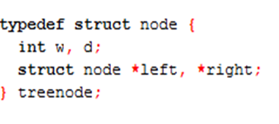
ALGORITHME DU PROBLÈME ET MIS EN PLACE
Chaque noeud :
Poids d’objet W.
Distance par rapport au point d'appui D.
Pointeurs qui citent le noeud gauche et le noeud de droit.
Figure 6 : La structure du noeud.

Slide 14
ALGORITHME DU PROBLÈME ET MIS EN PLACE
Avec les information dans chaque ligne dans l’entrée, on va créer deux noeuds : noeud gauche et noeud droit et attacher ces noeuds à le noeud de parent courant.
Considérer s’il y a le sous-mobiles. Si le poids (W) de noeud est égal zéro, la ligne suivante va être lu pour les information de ce sous-mobile.
Au niveau de codage, le processus est implémenté par une procédure récursive

Slide 15
ALGORITHME DU PROBLÈME ET MIS EN PLACE
Considérer l’équilibre du sous- mobile en premier.
Des sous-mobiles vont être considéré de la gauche du droit, de bas en haut.
Pour faire ça, on doit parcourir l’arbre binaire dans ordre postfixe.
On doit calculer le somme des poids des objets dans chaque sous-mobile et le stocker dans stack.

Slide 16
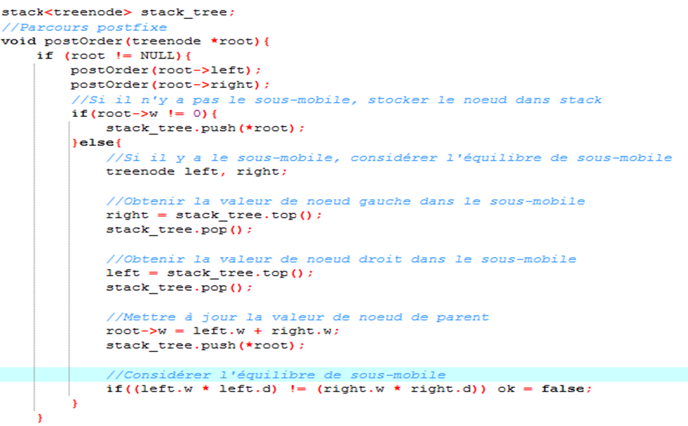
ALGORITHME DU PROBLÈME ET MIS EN PLACE

Slide 17
PLAN
Description du problème
Introduction de l’arbre binaire
Algorithme du problème et mis en place
Résultat

Slide 18
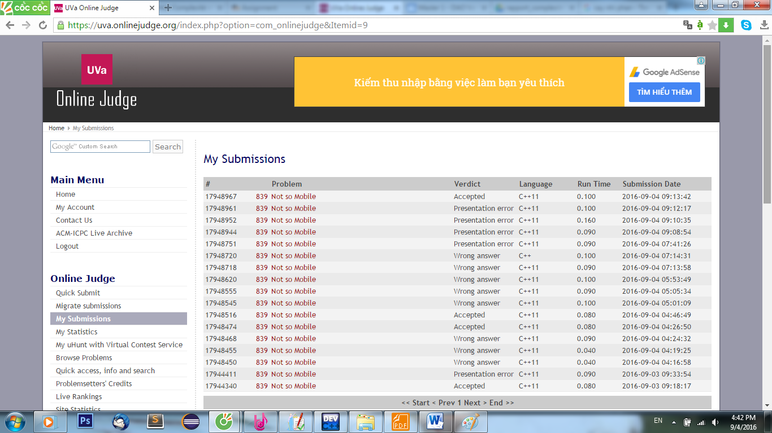
RÉSULTAT
Le résultat sur https://uva.onlinejudge.org

Slide 19
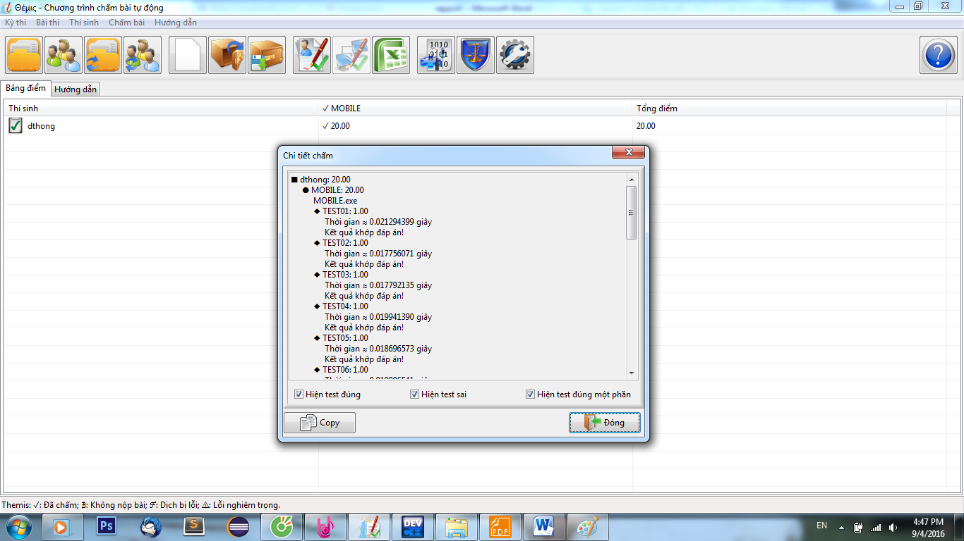
RÉSULTAT
Le résultat par Themis

Slide 20
MERCI VOTRE ATTENTION

